Slide 1
ETİK DAVRANIŞ İLKELERİ EĞİTİMİ

Slide 2
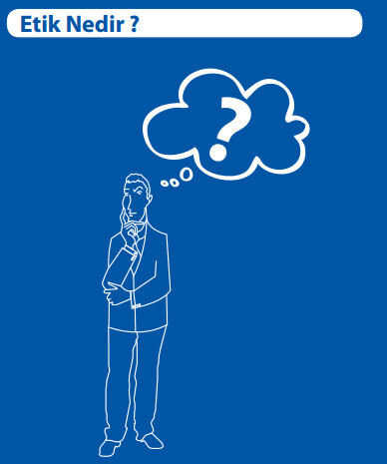

Slide 3
ETİK
Etik terimi ‘töre’, ‘karakter’ anlamlarını içeren
Yunanca ethos sözcüğünden türetilmiştir.
Aksiyoloji dalı olan etik,
Felsefenin dört ana dalından biridir.
Dünyanın farklı yerlerinde, bir çok farklı toplulukta çok eski çağlardan beri etik anlayışının var olduğu bilinir.

Slide 4
ETİK
Doğruyla yanlışı, haklı ile haksızı, iyiyle kötüyü, adil ile adil olmayanı ayırt etmek ve buna uygun davranış sergilemektir.
KISACA AHLAKİ DEĞERLER DİYEBİLİRİZ

Slide 5
ETİK VE AHLAK: Aslında etik ve ahlak birbirinden farklı kavramlardır. Ancak pek çok bu kavramların aynı anlamda kullanıldığını görmekteyiz.
Etik ve ahlakın özdeş olmamasının nedeni,etiğin ahlak felsefesi olması ,ahlakın ise etiğin araştırma konusu olmasındandır.
Etik kuramlar, ahlakın özü, kökeni ve toplumsal yaşamdaki işlevinin yanı sıra , insanların bir arada yaşayabilmelerinin gerekleri, toplumsal yaşamın normları ve değerleri kişilerle toplum arasındaki ilişkiler, bireysel yaşamın amacı ve anlamı üstüne görüşleri dile getirir.
Ahlak geniş tabanlı ve nasıl davranılması gerektiğine ilişkin yazılı olmayan standartları belirler.
Etik ise ;kuralların açık ve belirli alana ilişkin yazılı kuralları içermesi beklenir. ÖRNEK: Sanat etiği ,tıp etiği, çevre etiği,eğitim etiği……

Slide 6
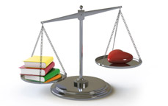
ETİK GÜNÜNÜN AMACI NEDİR?
İNSANLARA AHLAKİ DEĞERLERİ HATIRLATMAK, İNSANLARDA BU BİLİNCİ GELİŞTİRMEYE YARDIMCI OLMAKTIR
25-31 MAYIS 2019
ETİK GÜNÜ VE HAFTASI

Slide 7
Etik Davranış İlkeleri
Kamu Görevlileri Etik Davranış İlkeleri ile Başvuru Usul ve Esasları Hakkında Yönetmelik ile 5176 sayılı Kanunun 3’üncü maddesinden kaynaklanan yetkiye istinaden, kamu görevlilerinin görevlerini yürütürken uymaları gereken “Etik Davranış İlkeleri” belirlenmiştir.

Slide 8
Etik Davranış İlkeleri şunlardır:
Görevin yerine getirilmesinde kamu hizmeti bilinci
Halka hizmet bilinci
Hizmet standartlarına uyma
Amaç ve misyona bağlılık
Dürüstlük ve tarafsızlık
Saygınlık ve güven
Nezaket ve saygı
Yetkili makamlara bildirim
Çıkar çatışmasından kaçınma
Görev ve yetkilerin menfaat sağlamak amacıyla kullanılmaması
Hediye alma ve menfaat sağlama yasağı
Kamu malları ve kaynaklarının kullanımı
Savurganlıktan kaçınma
Bağlayıcı açıklamalar ve gerçek dışı beyan
Bilgi verme, saydamlık ve katılımcılık
Yöneticilerin hesap verme sorumluluğu
Eski kamu görevlileriyle ilişkiler
Mal bildiriminde bulunma

Slide 9
ETİK

Slide 10
ETİK DAVRANIŞ İLKELERİNE UYULMASI
Kurum içinde, temel değerler ve iş etiği prensiplerinin sahiplenilmesi ve yaşatılması zorunludur.
İş davranışlarımızın etik dışı olup olmayacağını, kurum çalışanları olarak
önceden kendimize yöneltebileceğimiz:
“Yaptığım doğru, adil ve yasal mıdır?”,
“Bu davranışım kuruluşumun temel değerleri ile örtüşmekte midir?”,
“Bu yaptığımı rahatlıkla arkadaşlarımla paylaşabilir miyim?”,
“Bu davranışımızdan kimler, nasıl haksız zarar görebilir?”
sorularıyla test edebiliriz.

Slide 11
Etik davranışı etkileyen 3 faktör :
1-Kişisel ahlak özellikleri,
2-Kişinin yaşadığı sosyal çevre,
3-Çalıştığı kuruluşun özellikleridir.
Çalışanların işyerine karşı sorumlulukları,
kişilerin sadakat bilincine sahip olmaları ile ilgilidir.
Çalışanların işyerindeki tüm değerleri
kendi öz değerleri gibi
benimsemeleri gerekmektedir.

Slide 13
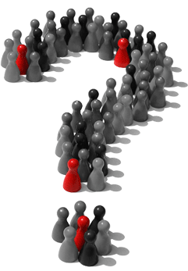
ETİK DIŞI DAVRANIŞLARIN ÖNLENMESİ İÇİN NELER YAPILABİLİR?
Etik dışı davranışların ülkeye verdiği zararlar konusunda toplumun her kesiminin bilinçlendirilmesi gerekir.
Bunun için ailede başlayıp, okullarda devam eden eğitimle etik ve sorumluluk gibi temel değerlerin verilmesi çok önemlidir.
Eğitim kurumları dışında, işyerlerinde de hizmet içi eğitimler, seminerler gibi etkinliklerle etik dışı davranışlara karşı bir kamuoyu oluşturmak, etik dışı davranışların önlenmesinde faydalı olacaktır.

Slide 14
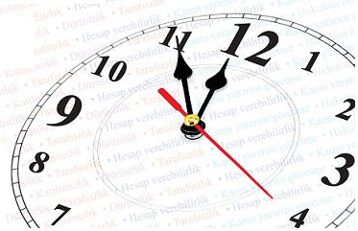
İŞ ETİĞİ NEDİR?
Kendi kişisel değerlerimize ek olarak, kurum değerlerinin, karlılığın, profesyonel sorumluluk ve beklentilerin de girmesiyle karar vermenin farklı bir boyuta taşındığı, iş yaşamında doğru, haklı, iyi ve adil olduğuna inandığımız şeyleri belirleyerek yapmaktır.

Slide 15
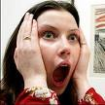
İş etiğinin temelinde insanlarla ilişkiler yatar.
Hiç etik bulmuyorum!
Bu yaptığınız hiç de etik değil!
Etik olarak bu yaptığınız yanlış!
Görüşlerini en aza indirmeliyiz…

Slide 16
Etik, bir yönetici açısından iş alanında gerçekleştirilecek doğru ve iyi bir iştir
İŞ ETİĞİNİ UYGULAMAK
BİZE NE SAĞLAR?
Etik programlar ekip çalışmasını ve verimliliği arttırırlar. Çalışanlar birbirlerinin değerlerine ve kuruma bağlılık hissederler ve bu da güçlü motivasyon ve performansı getirir.
Etik programlar kurumun yanında çalışanların da gereksinimlerini ve amaçlarını destekler.
Etik olmayan davranış ile stres arasında bağlantı vardır. Etik programlar stresi de azaltırlar.

Slide 18
Etik Yönetimin ilkelerini benimseyen yöneticilerden beklenen davranışlar:
1-Yönetimin amacına herkesin uymasını sağlar.
2-Yenilikleri benimser.
3-Kontrol ihtiyacını ortadan kaldırır.
4-Tedarikçidir ve çevre ile sürekli ilişkiler kurar.
5-Eğitimi geliştirerek, kurumsallaştırır.
6-Korkuyu yok eder.
7-İletişime açıktır.
8-İşbirliği sağlar.
9-Slogan ve sayı yerine, doğru hedefler belirler.
10-Liderliği kurumsallaştırır.
11-Kişilerin hayattan ve yaptıkları işlerden gurur duymalarını sağlar.
En ideal yönetici,
aynı anda liderlik özelliklerine de
sahip olandır.

Slide 19
Yönetici ve Lideri birbirinden ayıran özellikler
YÖNETİCİ
Yönetir.
Düzeni sürdürür.
Koruyucudur.
Üst yöneticinin kopyasıdır.
Sisteme odaklaşır.
Kontrole güvenir ve etkin kılar.
Kısa vadeli bakar.
Nasıl, ne zaman sorusunu
Mevcut durumu savunur.
İşleri doğru yapmaya çalışır
LİDER
Yaratır, yenilik yapar.
Farklılık yaratır.
Geliştiricidir.
Orijinaldir.
İnsana odaklaşır.
İnsanlarda güven duygusunu geliştirir.
Uzun vadeli bakar.
Niçin sorusunu sorar.
Statükoya meydan okur.
Doğru işleri yapar.

Slide 20
ETİK LİDERLİK
Etik liderlik, etik ilkelere öncelikle sahip olmaya dayalı liderlik yaklaşımıdır.
Etik liderliğin sürdürülebilmesi için,
lideri izleyen topluluğunda etik ilkeleri benimsemiş olması gerekmektedir.
Lideri izleyen topluluğun bağlı bulunduğu mesleki etik ilkeleri ve kültürü de,
etik liderliğin sağlanmasında önemli bir rol oynamaktadır.

Slide 21
“İnsanları yasa ve ceza ile yönetirseniz, onlar bir daha yanlış yapmayacaklar, ancak şeref ve utanma duygularına da sahip olmayacaklardır.
İnsanları erdemle ve ahlak kuralları ile yönetirseniz,
o zaman onlar hem utanma duygusuna sahip olacaklar, hem de doğruyu yapmaya çalışacaklardır.”
Konfüçyus

Slide 22
Çalışanlarına karşı, iş etiği ilkelerini ön planda tutan bir yönetim anlayışı benimseyen Yönetici ile, İşyerini benimseyerek, verimli bir şekilde çalışan personel, etik davranış ilkeleri doğrultusunda birlikte hareket ederek, sorunların çözümünde kolaylaştırıcı rol oynayacaktır.
İş hayatında etik değerlerin varlığı,
o iş yerinde günlük işlerin başarısını doğrudan etkileyecek ve
çalışanların performansını arttıracaktır.

Slide 23
Türkiye ’de Etik Davranışın Yasal Çerçevesi
Kanun:
Etik Kurul 5176 sayılı kanunla kurulmuştur ve saydamlık, tarafsızlık, dürüstlük, hesap verebilirlik, kamu yararını gözetme gibi etik davranış ilkelerini belirlemeyi ve uygulamayı gözetmeyi amaçlamaktadır.
Yönetmelik:
25785 sayılı ‘Kamu Görevlileri Etik Davranış İlkeleri İle Başvuru Usul Ve Esasları Hakkında Yönetmelik’,
….. vatandaşlarla ilişkiler ile kamu personelinin ve kaynaklarının yönetimi gibi konular da dahil olmak üzere, kamu görevlilerinin görev ve sorumluluklarını yerine getirirken, oynadıkları rol ve davranışları düzenleyen etik ilke ve değerleri genel olarak tanımlar.

Slide 24
ÖĞRETMENLİK MESLEK ETİĞİ İLKELERİ
1. Profesyonellik ilkesi:
Öğretmenlik meslek etiğinden
bahsedebilmek için öncelikle ,öğretmenin
işinde profesyonel olması gerekir. Öğretmenlik
mesleğinin gerektirdiği görevleri belirtilen
standartlar içinde yapabilecek yeterlilikte
olmayan bir öğretmenin meslek etiği
ilkelerinden söz etmek imkansızdır. Bu nedenle
öğretmenlik mesleğinin birinci etik ilkesi
profesyonelliktir.

Slide 25
2. Hizmette Sorumluluk:
En genel anlamda sorumluluk, belirli bir görevin istenilen nitelik ve nicelikte yerine getirilmesidir.Bu anlamda öğretmen bir kamu hizmeti olarak eğitimde üzerine düşen büyük sorumluluğun bilinci içinde olmalıdır.Bunun da ötesinde öğretmenler davranışlarından ve bunların topluma maliyetinden kendileri ve toplum adına sorumluluk duymalıdır.Şu unutulmamalıdır ki öğretmenler kamu görevlileri olarak eylem ve kararlarının doğuracağı sonuçlar konusunda topluma hesap verebilmektedir.

Slide 26
3. Adalet: Öğretmen her türlü eyleminde adil olmak ve öğrenciler arasındaki ilişkilerde de adaleti sağlamak sorumluluğuna sahiptir.Öğrencilere söz hakkının adil olarak paylaştırılmasından başlayıp,sınıf içi ve dışı etkinliklere katılıma kadar uzayan her türlü etkinlikte adaletin sağlanması son derece önemlidir. Öncelikle öğretmen sınıf içindeki öğrenme fırsat ve olanaklarından öğrencilere adil yararlanma hakkı tanımalıdır.
Öğretmen değerlendiren ve öğrenci performansı hakkında yargılarda bulunan biri olarak, değerlendirmede adaleti sağlamalıdır.
bir diğeri de öğretmenin ilgi ve desteğini kazanmak konusudur.

Slide 27
4.Eşitlik :eşitlik yararların, sıkıntıların, hizmetlerin dağıtılmasında sınırların belirlenmesini içerir Bütün öğrenciler eşittir. Öğretmen sınıfındaki bütün öğrencilerine eşit davranmalıdır.
5) Sağlıklı ve güvenli ortamın sağlanması: öğretmenlerin en temel etik sorumluluklarından biri de sınıf ortamında düzen ve disiplini sağlayarak, öğrenci sağlığını ve güvenliğini tehdit edecek her türlü unsurun ortadan kaldırılmasını sağlamaktır.
6) Yolsuzluk yapmamak: En genel anlamıyla yolsuzluk bir çıkar karşılığında kamu yetkilerinin yasa dışı kullanımı olarak tanımlanabilir. Burada sağlanması amaçlanan maddi kazançlar olabileceği gibi parasal olmayan özel amaçlar da olabilir.

Slide 28
7)Dürüstlük, Doğruluk ve Güven: Etik davranış başkalarıyla ilişkilerde dürüst olmayı gerektirir. İçten ve dürüst davranmayan öğretmenler ilişkilerde kendi sonlarını hazırlarlar ve güven ortamı ortadan kalkar. Oysa güven ilişkilerin temel unsurudur.
öğretmenlerin mesleki etkinlikleri yerine getirirken öncelikle kendilerine güvenmeleri gerekir. Bu özgüven onların toplumun güvenine ve saygısına layık olmalarını da sağlayacaktır.
8)Tarafsızlık: Bireylerin nesnel olabilmeleri,Kişinin duygularını değil, aklını kullanmasını,karşılarındaki birey yada olaylar hakkında kendi ilgi, gereksinim ve korkularını işe karıştırmadan, bu görüntüleri çarpıtmadan aradaki farklılığın görülmesini gerektirir .

Slide 29
9)Mesleki Bağımlılık ve Sürekli Gelişme: Öğretmenler bir lider olarak hem kendi mesleki bağlılık ve gelişmesin hem de öğrencilerin mesleki bağlılık ve gelişmesini sağlamaya çalışmalıdır.
Mesleki bağlılığın bir gereği olarak sürekli gelişmeyi sağlamak için öğretmenlerin;
10-Meslekleri ile ilgili yeniliklere açık olması,
Mesleki performanslarını artırabilmek için kendilerine sağlanan eğitim olanaklarından en iyi şekilde yararlanması,

Slide 30
10) Saygı: insan her şeyden önce insan olduğu için değerlidir. İnsan canlı varlıklar içinde en gelişmiş olan, düşünen, akıl yürüten, iletişim kuran, gelecek için planlar yapan bir varlıktır ve bu yönleriyle saygıdeğerdir.Öğretmenin her şeyden önce insanın değerine ve bütünlüğüne saygı göstermesi gerekir. öğretmenler: Herkesin değerine ve varlığına özel yaşamına özerkliğine ve kararlarına saygı göstermelidir.
11) Kaynakların Etkili Kullanımı: Kurumsal ve kamusal kaynakların etkili kullanımı öğretmenlerden beklenen bir başka önemli etik davranıştır.
En kıt ve değerli kaynak zamandır. Bu açıdan öğretim ve eğitim zamanının etkili kullanımı öğrencilerin yararını en üst düzeye çıkaracaktır.
İNSANLAR HER ZAMAN, HER YERDE ACIKMIŞLARDIR; AMA HER ZAMAN HER YERDE ERDEMLİ OLAMAMIŞLARDIR.(Aristo)

Slide 31
Eğitim kurumları, insan merkezli ve hizmet üretilen kurumlardır. İnsan ve hizmetin ağırlıklı olduğu bu kurumların yönetiminde iyi, uygun, tutarlı kararlara varılabilmesi, eğitim yöneticisinin yönetime ilişkin bilgi ve beceriler kadar, insanlar hakkındaki görüş ve beklentileri ile sahip olduğu iyi, doğru ve güzel anlayışı ile de ilgilidir.
Eğitim yöneticisinin liderlik biçimi ve her gün yüz yüze geldiği durumlarda gösterdiği mesleki ve ahlaki davranışlarında, sahip olduğu etik değerlerin yansımaları görülür.
Günlük kararlarda bilinç altında yer alan ahlaki eğilimler davranışları etkilemektedir.

Slide 32
Öğretmenlerin ve diğer çalışanların moralini düşüren en önemli etkenlerden biri yöneticilerin dürüstlüğü ve tarafsızlığından kuşku duyulmasıdır.
Etik ilkeler yöneticilerin tartışmaya açık eylem ve kararlardan uzak durmalarını, doğru olmayan ancak çekici gelen yaklaşımlardan kaçınmalarını sağlar.

Slide 34
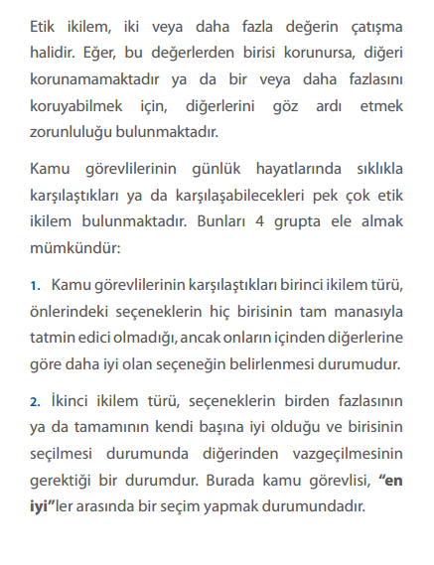

Slide 35
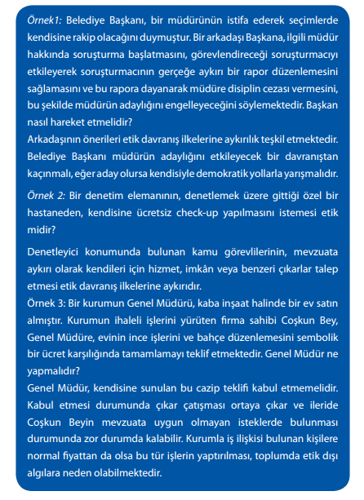

Slide 36
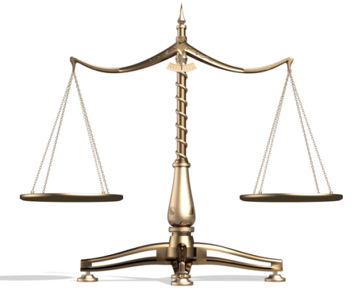
Sonuç olarak;
Mesleki görevimizde etik ilkelere uygunluk, kişisel ve kurumsal başarı konusunda büyük önem taşımaktadır ki, bizler milli ve manevi değerlerimizin ışığında ülkemizi ve çocuklarımızı yüceltmekle ve güçlü bir şekilde geleceğe taşımakla sorumlu olduğumuzu hiçbir zaman unutmayacağız.

Slide 37
Fakat daha da önemlisi onurla bitirilmesi gereken en asil görev hayattır.

Slide 38
SON SÖZ
Günlük hayatta ve kamu hizmetinin sunumu esnasında karşılaşacağınız ahlaki belirsizliklerde
Vicdanınız kılavuzunuz olsun…

Slide 39
YARARLANILAN KAYNAKLAR
http://etik.meb.gov.tr/etik_davranis.html
personel.istanbul.edu.tr/wp-content/.../ETİK-HAFTASI-SUNUMU-31.05.2013.pptx
http://www.etik.gov.tr/basbakanlikkitap.pdf

